Slide 1




Tô só carregando, juro!
O que um cabo aparentemente inofensivo pode fazer

Slide 2

Faallaa Makers
Hendrick Ströngreen
Pentester em uma Multinacional
Engenheiro da Computação
Pós-graduado — Ethical Hacking e IoT
Criador de conteúdo no YouTube, Instagram e LinkedIn
Sou mineiro, vegetariano, moro em Santos
Tenho um Border Collie - Zephyr

Slide 3

Sumário
Ataques Físicos
Porque ainda funcionam
Evil Crown Cable Pro
Comparação entre Gadgets HID
Ataques
Demonstração - Attack Brute Force PIN
Como se proteger

Slide 4
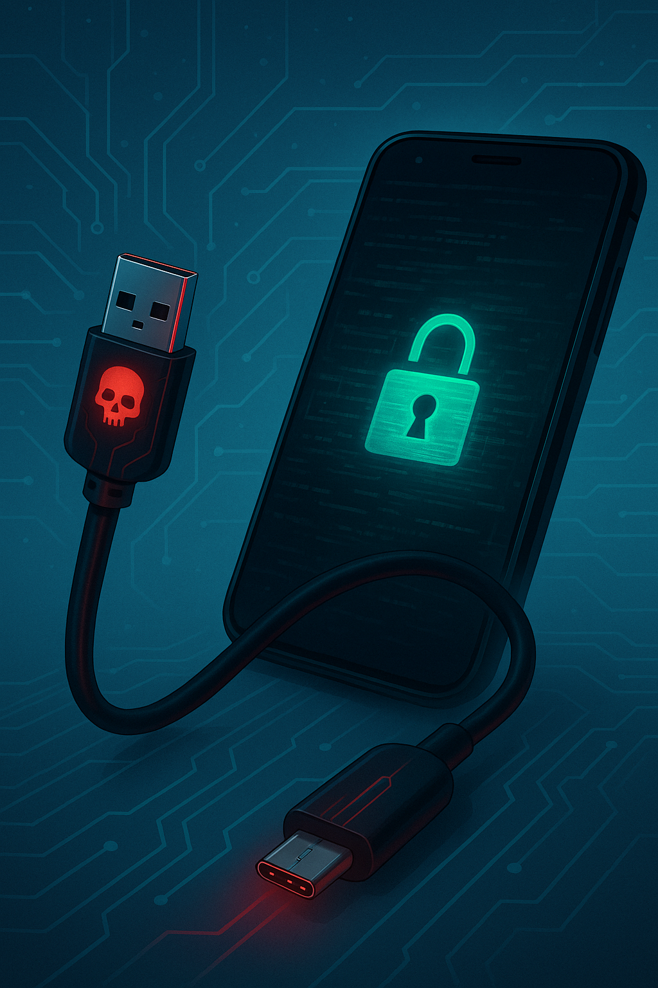
🔍 O que são ataques físicos?
Exigem acesso direto ou próximo ao dispositivo alvo
Explorando portas, sensores, dispositivos, interfaces ou até distrações humanas para burlar sistemas de segurança
Não dependem de rede
Muitas vezes são invisíveis a antivírus ou firewalls
Exemplo: Pendrive “esquecido”

Slide 5


😴 Por que ainda funcionam?
Hiperfoco proteção de rede e software
Sensação de ninguém vai ter acesso ao meu computador/smartphone
Falta de conscientização sobre ataques que envolvem técnicas físicas
Desvalorização de dispositivos “comuns” como teclado, mouse, carregador, que podem ser modificados e utilizados para finalidades distintas

Slide 6

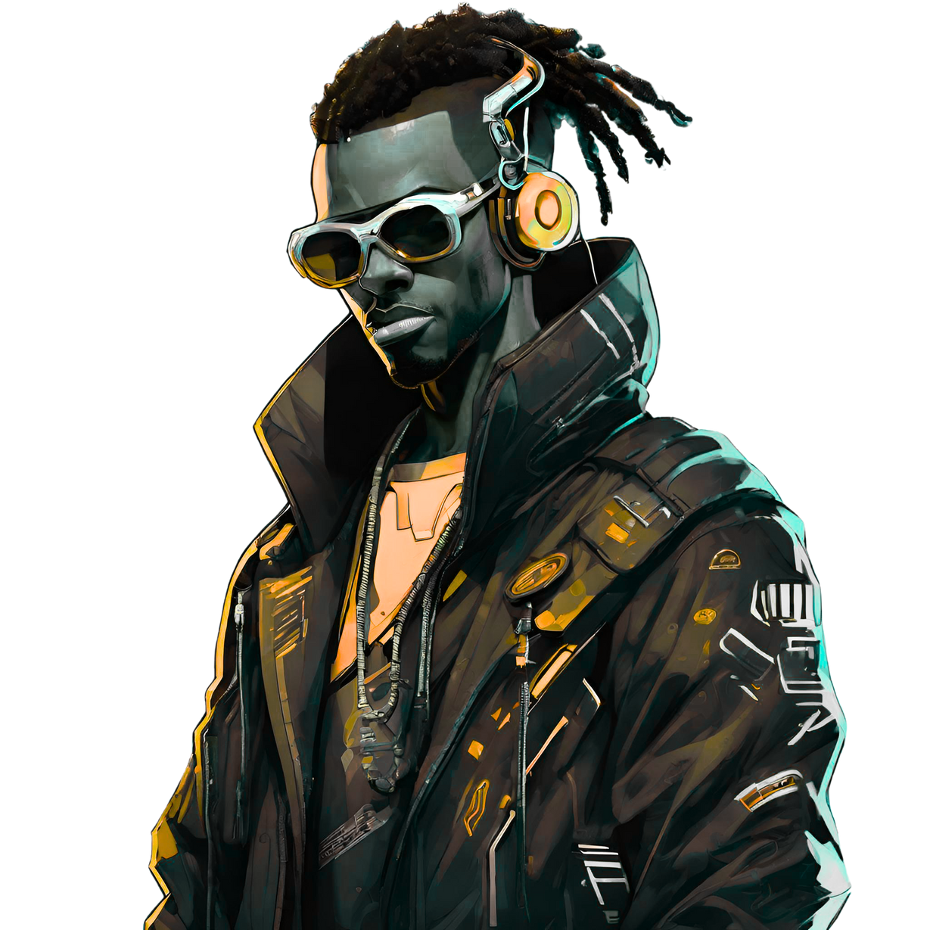

Evil Crown Cable Pro
Um ataque simples, multifuncional em um cabo que parece inofensivo.

Slide 7

Evil Crow Cable Pro
Overview
Vantagens
Ataques
Microcontrolador RP2040
Funcionalidades principais:
HID (Human Interface Device): simula teclado/mouse
CDC (Serial over USB): comunica via porta serial - debug, controle remoto, logs
Emula dispositivos comuns
Programação IDE do Arduino
Multi devices
Personalização de alvo
Portátil
Adaptável
Keylogger
BadUSB
Data exfiltration
Keystroke Reflection
USB Host Mouse
Injection
Projeto desenvolvido por Joel Serna

Slide 8


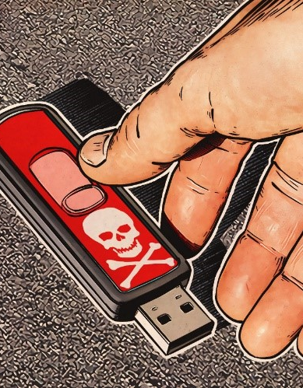
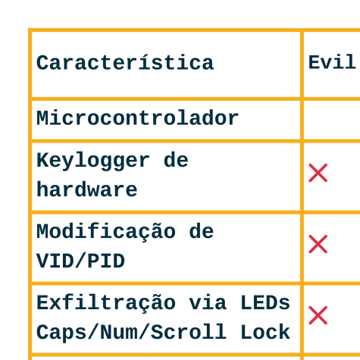
🧩Diferenças

Slide 9
Preparar o Cabo
Baixe e instale o Arduino IDE - versão 1.8.X - Legacy: https://www.arduino.cc/en/main/software
Baixe o repositório Evil Crow Cable Pro: git clone https://github.com/joelsernamoreno/EvilCrowCable-Pro.git
Arduino IDE
Acesse Arquivo > Preferências > "URLs Adicionais do Gerenciador de Placas":
Adicione
https://github.com/earlephilhower/arduino-pico/releases/download/global/package_rp2040_index.json
Clique em Ok
repositório

Slide 10
Preparar o Cabo
Selecione:
Ferramentas > Placa > Gerenciador de Placas > Procure por rp2040
Instale Raspberry Pi Pico/RP2040 versão 3.3.0 por Earle F. Philhower
Clique em Fechar
Vá para o diretório EvilCrowCable-Pro/libraries
Descompacte todas as bibliotecas no diretório de bibliotecas do Arduino
Abra firmware.ino no Arduino IDE
Selecionar essas configurações:
Board: Raspberry Pi Pico
Flash Size: 2 MB (Esboço: 1 MB, FS: 1 MB)
CPU Speed: 120 MHz
USB Stack: Adafruit TinyUSB
All other options: Default
Firmware flash

Slide 11

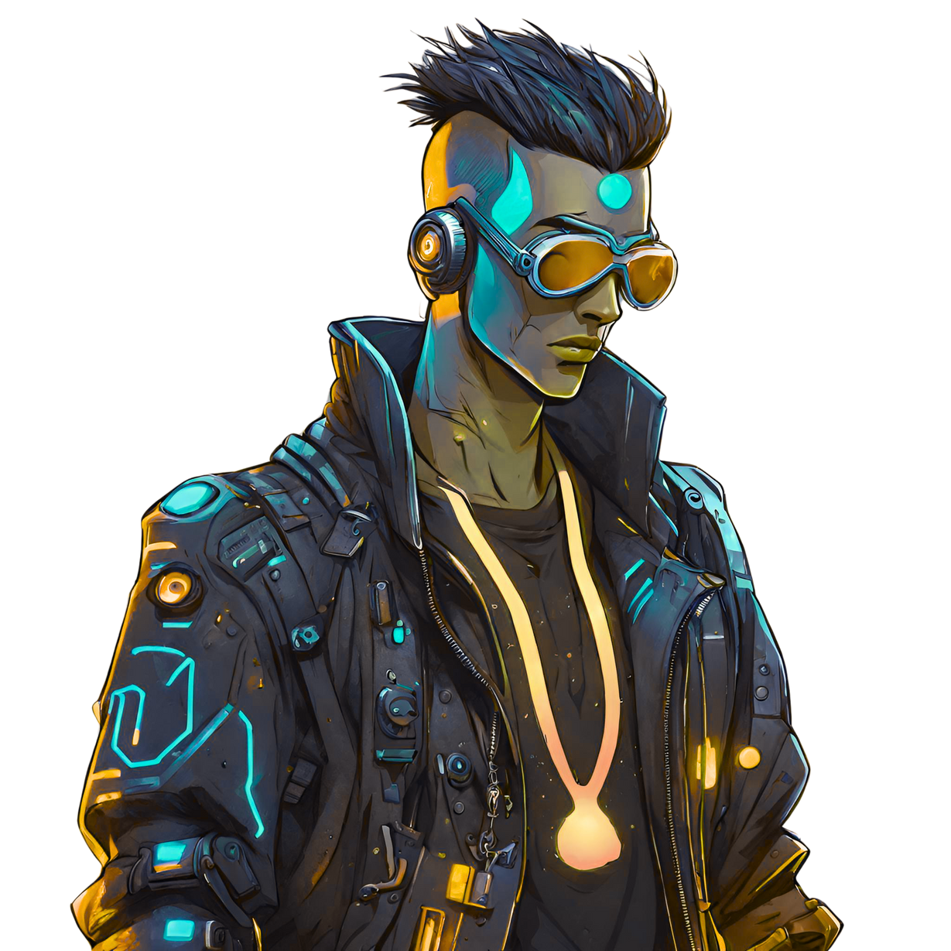
Ataque
Como o ataque é feito?

Slide 12






Injeção de PIN via HID
1 Passo
2 passo
3 passo
4 passo
Conexão do cabo: simulação um teclado
Payload configurado é iniciado
Sequência teclas é disparada
PIN correto, desbloqueia a tela
Combinado com engenharia social: “Quer carregar aqui?”

Slide 13
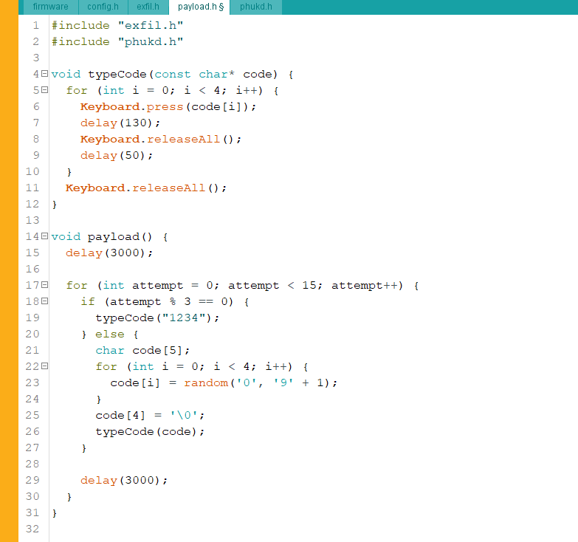

Código utilizado:

Slide 14

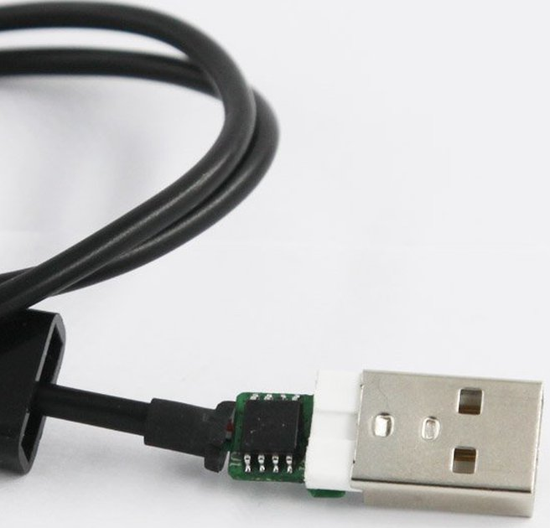
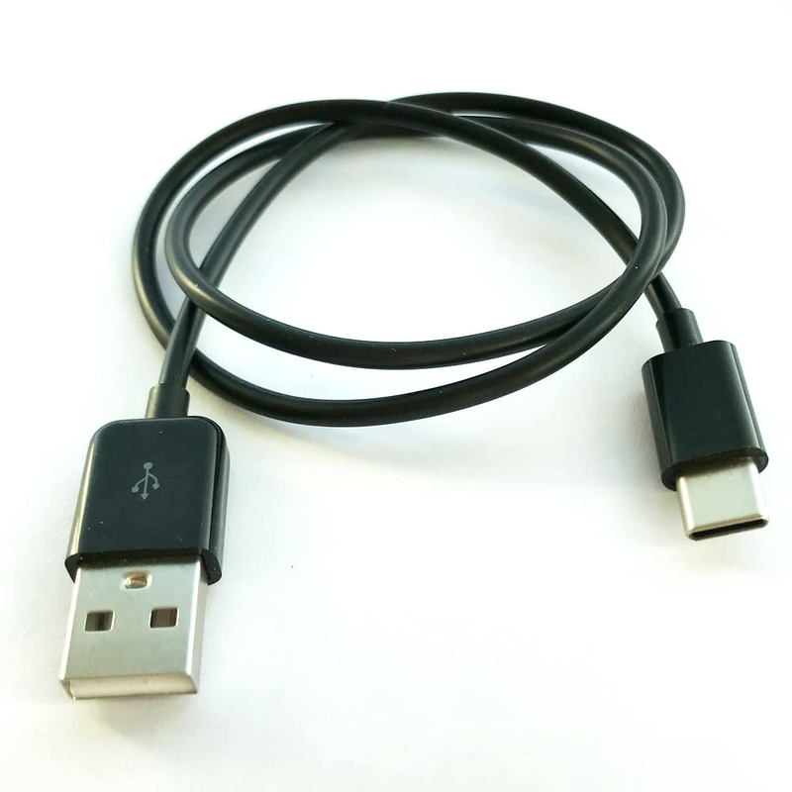
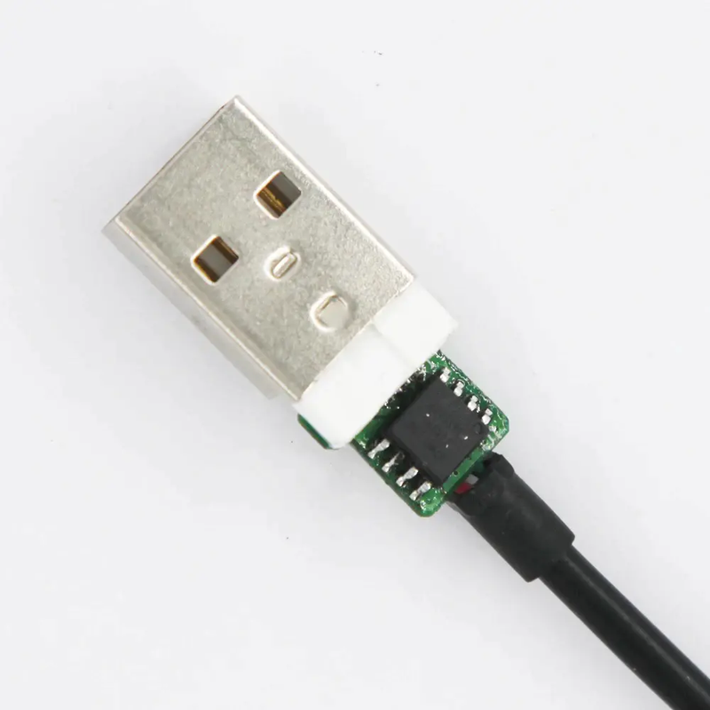
Demonstração
Vamos ver na prática?

Slide 15
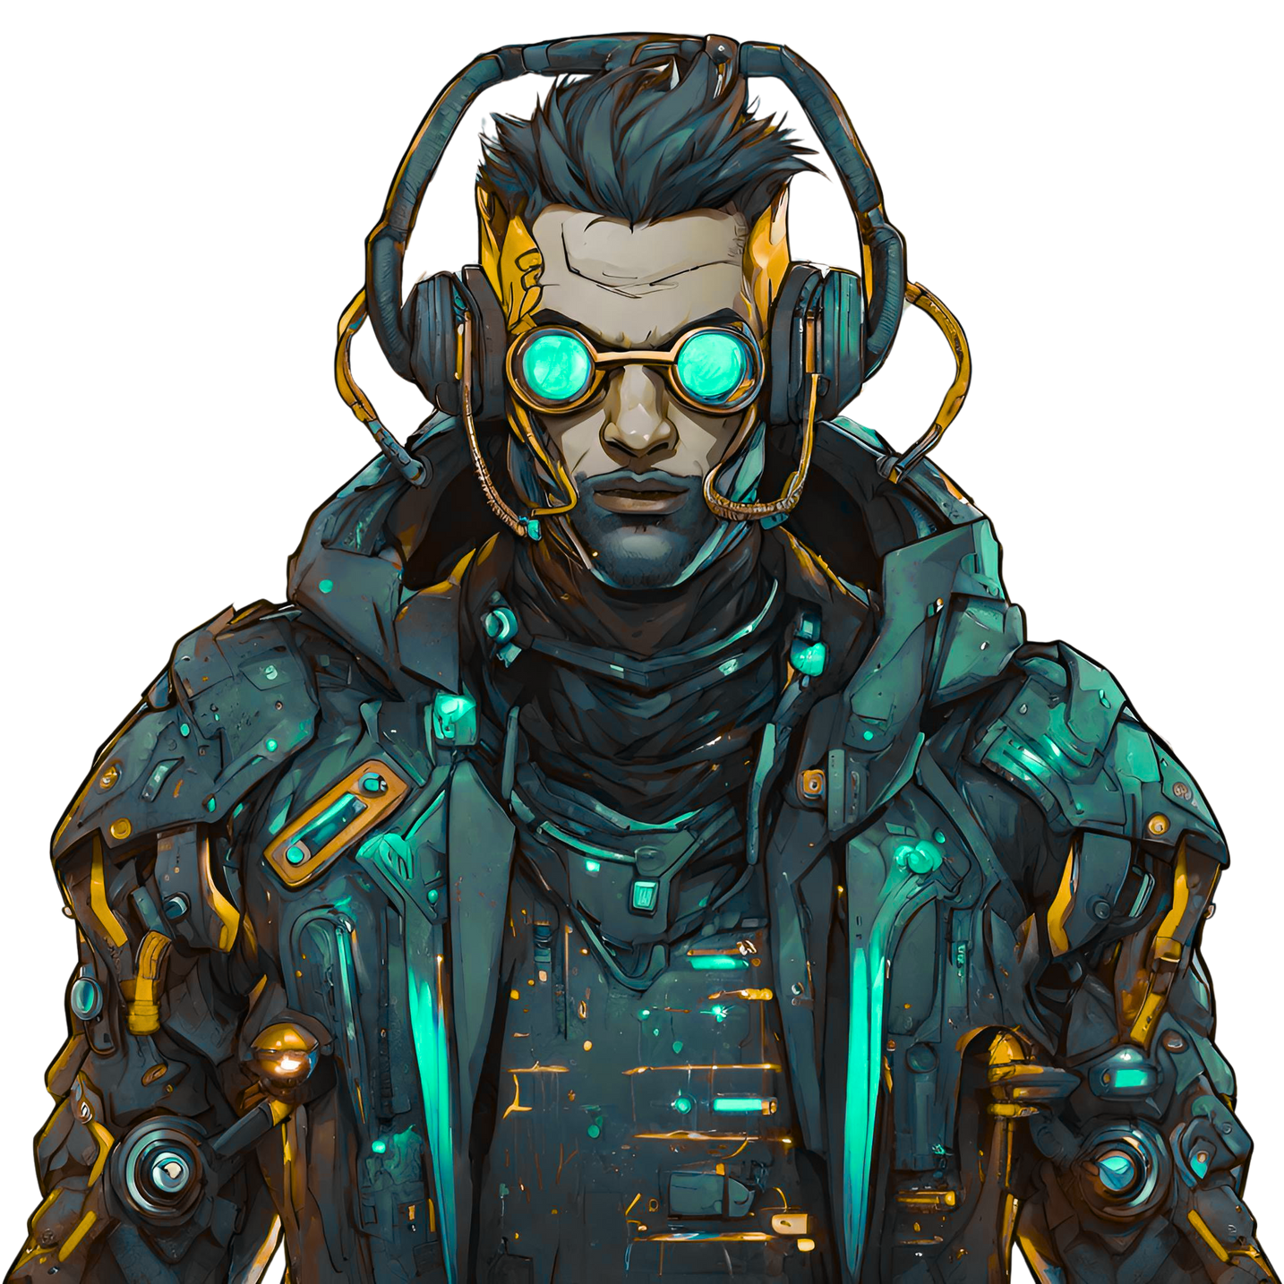
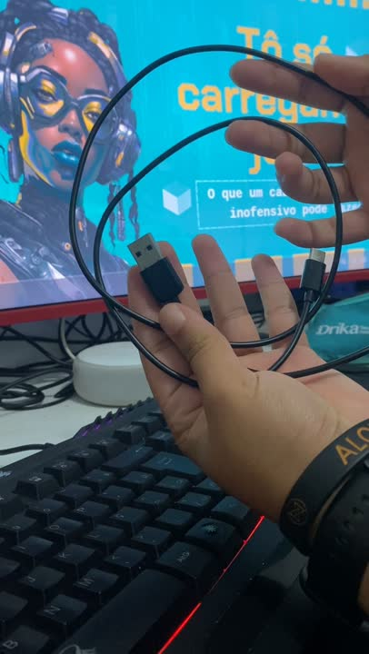
🧩Demonstração do Ataque

Slide 16

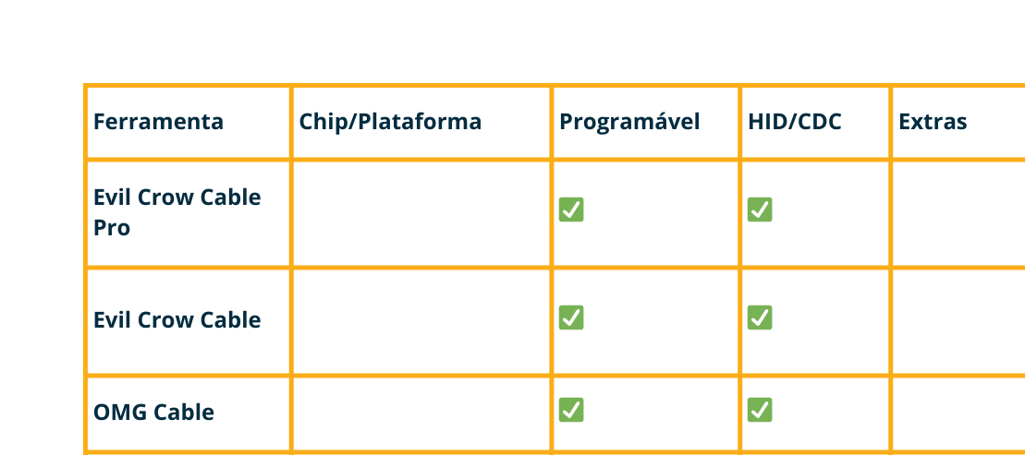
⚖️ Comparação entre Gadgets HID

Slide 17


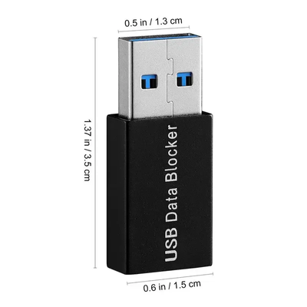
Como se proteger?
Cabos originais ( próprios )
Conferir consumo de energia
USB Data Blocker
Configuração para restrição de porta USB
Conscientização sobre engenharia social.

Slide 18
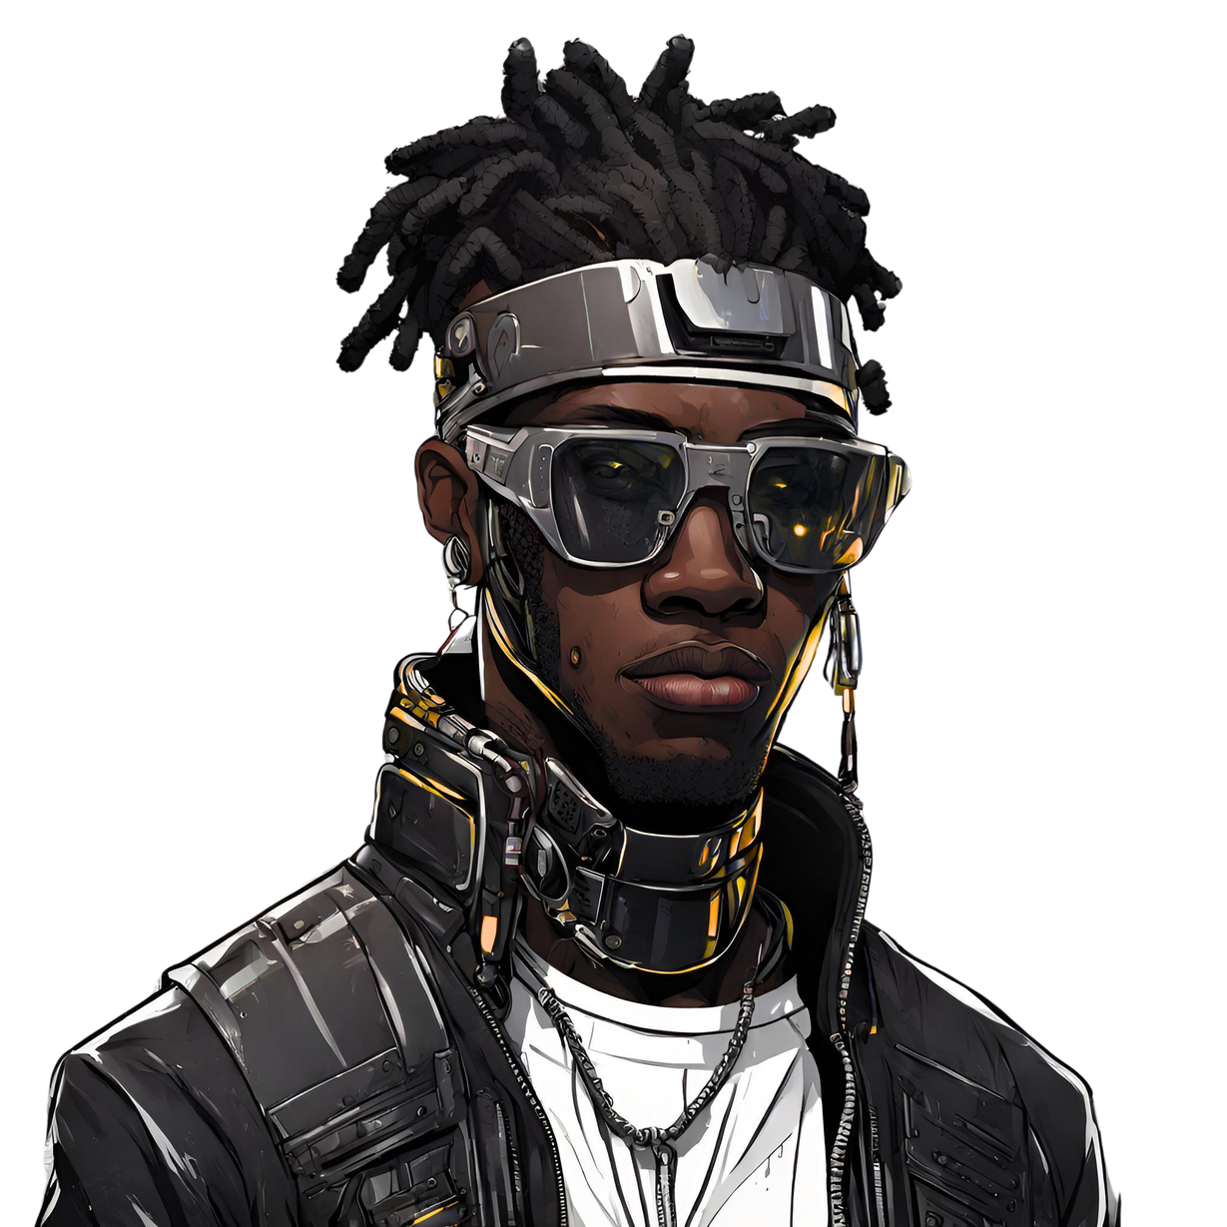


Danke!
Perguntas?
strongreen.com

